Slide 1
CHÀO MỪNG QUÝ THẦY CÔ
VỀ DỰ TIẾT DẠY MINH HOẠ
MÔN :
NGỮ VĂN- LỚP 8A4
GV: Huỳnh Tiểu My

Slide 2
- Em hãy kể tên những danh tướng Việt Nam thời trung đại đã có công đánh đuổi ngoại xâm mà em biết.
- Em ấn tượng nhất với vị danh tướng nào? Vị danh tướng ấy gắn với chiến công gì?
Notes:
Giáo án của Thảo Nguyên 0979818956

Slide 3
BÀI 5: NGHỊ LUẬN XÃ HỘI
Tiết 56: Đọc hiểu văn bản: HỊCH TƯỚNG SĨ
(Dụ chư tì tướng hịch văn)
-Trần Quốc Tuấn-

Slide 4
Chia sẻ cặp đôi 2 phút:
+ Thế nào là nghị luận xã hội?
+ Các kiểu văn bản nghị luận xã hội.
+ Một số thành tố của văn bản nghị luận .
Notes:
Giáo án của Thảo Nguyên 0979818956

Slide 5
- Các kiểu văn bản nghị luận xã hội:
+ Nghị luận xã hội trung đại: được viết bằng chữ Hán, hoặc chữ
Nôm, được thể hiện bằng các thể loại như: chiếu, cáo ,hịch,..
. Chiếu, cáo : thường được vua chúa dùng để ban bố trước dân chúng về những công việc và sự kiện có tính chất quốc gia.
. Hịch: được vua , chúa , tướng lĩnh hoặc thủ lĩnh các phong trào viết ra
để kêu gọi, thuyết phục dân những chúng và những người dưới quyền
cùng thực hiện những sự việc trọng đại.
+ Nghị luận xã hội trung đại thường được viết bằng văn biền ngẫu (biền là ngựa đi sóng đôi, ngẫu là theo từng cặp), các câu đối với nhau về âm thanh ( thanh bằng ,thanh trắc),về từ loại( danh từ, động từ,tính với tính từ…) và về nghĩa,tạo nên nhịp điệu và ý nghĩa của bài văn.Từ ngữ trang trọng,uyên bác, giàu tính ước lệ, tượng trưng...
Notes:
Giáo án của Thảo Nguyên 0979818956

Slide 6
* Ví dụ:
+ Nghệ thuật đối và nhịp của các câu văn biền ngẫu, từng cặp từng cặp một:
+ Các ngươi không có mặc - thì ta cho áo.
+ Không có ăn - thì ta cho cơm.
+ Quan nhỏ - thì ta thăng chức.
+ Lương ít - thì ta cấp bổng.
+ Đi thủy - thì ta cho thuyền.
+ Đi bộ - thì ta cho ngựa
+ Cùng sống chết - cùng vui cười.
+ Câu 4 chữ đối với câu 4 chữ:“ ruột đau như cắt,// nước mắt đầm đìa”
+ Câu 6 chữ đối với câu 6 chữ :“sinh ra phải thời loạn lạc,//lớn lên gặp buổi gian nan”.
+ Từ ngữ được sử dụng trang trọng, uyên bác, giàu tính ước lệ, tượng trưng, có sự kết hợp hài hoà giữa yếu tố lập luận và cảm xúc của người viết:
+ Ta thường tới bữa quên ăn, nửa đêm vỗ gối, ruột đau như cắt, nước mắt đầm đìa.
+ Thái ấp vững bền, bổng lộc được hưởng thụ.Gia quyến êm ấm, vợ con bách niên giai lão.
+ Tổ tiên được tế lễ, thờ cúng.
+ Trăm năm sau còn lưu tiếng thơm.Bức tranh cảnh đất nước được thái bình.
Notes:
Giáo án của Thảo Nguyên 0979818956

Slide 7
Nghị luận xã hội trung đại:
- Được viết bằng chữ Hán, hoặc chữ Nôm, thể hiện bằng các thể loại như: chiếu, cáo ,hịch,..
- Chiếu, cáo : được vua chúa dùng để ban bố trước dân chúng về những công việc và sự kiện có tính chất quốc gia.
- Hịch: được vua , chúa , tướng lĩnh hoặc thủ lĩnh các phong trào viết ra để kêu gọi, thuyết phục dân những chúng và những người dưới quyền cùng thực hiện những sự việc trọng đại.
- Nghị luận xã hội trung đại thường được viết bằng văn biền ngẫu (biền là ngựa đi sóng đôi, ngẫu là theo từng cặp), các câu đối với nhau về âm thanh ( thanh bằng ,thanh trắc),về từ loại( danh từ, động từ,tính với tính từ…) và về nghĩa,tạo nên nhịp điệu và ý nghĩa của bài văn.Từ ngữ trang trọng,uyên bác, giàu tính ước lệ, tượng trưng...
Nghị luận xã hội hiện đại:
Nghị luận xã hội hiện đại được viết bằng văn xuôi Quốc ngữ, câu văn tự do.
- Về nội dung, bên cạnh những vấn đề có tính chất quốc gia, quốc tế, các văn bản nghị luận xã hội hiện đại còn bàn bạc nhiều vấn đề của cuộc sống đời thường.
- Tác giả nghị luận xã hội hiện đại có thể là những nhân vật có uy tín, có vị trí trong xã hội hoặc có thể là một người bình thường. (Ví dụ như nhà nghiên cứu lịch sử và chính trị gia người Việt Nam –Dương Trung Quốc là tác giả của văn bản nghị luận Nước Việt Nam ta nhỏ hay không nhỏ”).
Notes:
Giáo án của Thảo Nguyên 0979818956

Slide 8
- Một số thành tố của văn bản nghị luận:
+ Luận đề: là vấn đề trọng tâm bao trùm toàn bộ bài viết,thường được nêu ở
nhan đề hoặc trong phần mở đầu văn bản.
+ Luận điểm: nhằm triển khai làm rõ luận đề; các luận điểm phải được làm
sáng tỏ bởi các lí lẽ và dẫn chứng.
+ Ý kiến đánh giá chủ quan của người viết là những phát biểu,nhận định mang
quan điểm riêng của tác giả nên chúng có thể đúng hoặc chưa đúng.
+ Bằng chứng khách quan là những sự vật,số liệu có thật, có thể kiểm nghiệm
được trong thực tế cuộc sống.
Notes:
Giáo án của Thảo Nguyên 0979818956

Slide 9
Nồi nào úp vung nấy
Các em hãy ghép những vòng tròn đặc điểm với thể loại tương ứng với nó nhé!!!

Slide 10
dùng để cổ động, thuyết phục kêu gọi đấu tranh.
Viết = văn vần, biền ngẫu hoặc văn xuôi
Chiếu
Viết = văn biền ngẫu
Dùng để ban bố mệnh lệnh
vua chúa, tướng lĩnh viết cho nhân dân, binh sĩ.
Hịch
vua viết cho nhân dân

Slide 11
Viết bằng văn vần, biền ngẫu hoặc văn xuôi
Vua viết cho nhân dân
Dùng để ban bố mệnh lệnh
Chiếu
Vua chúa, tướng lĩnh viết cho nhân dân, binh sĩ.
Dùng để cổ động, thuyết phục kêu gọi đấu tranh.
Viết bằng văn biền ngẫu
Hịch

Slide 12
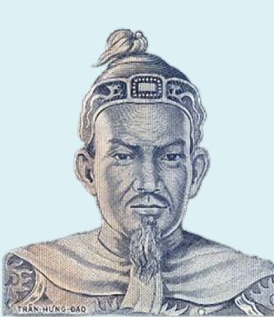
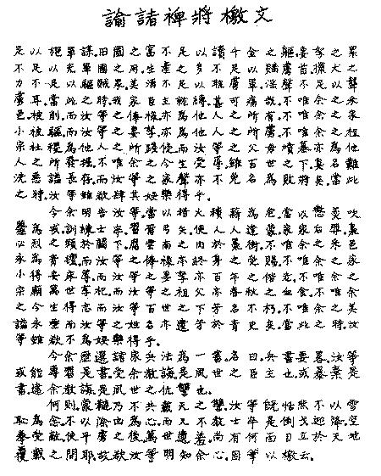
Văn bản Hịch tướng sĩ
( Dụ chư tì tướng hịch văn)
Trần Quốc Tuấn

Slide 13
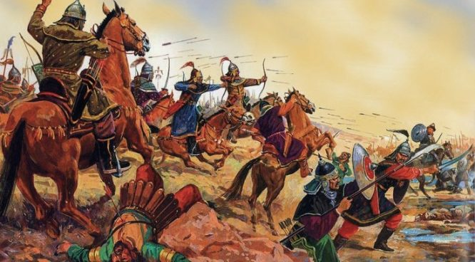
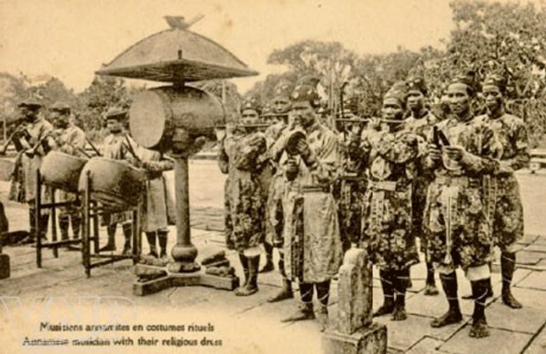
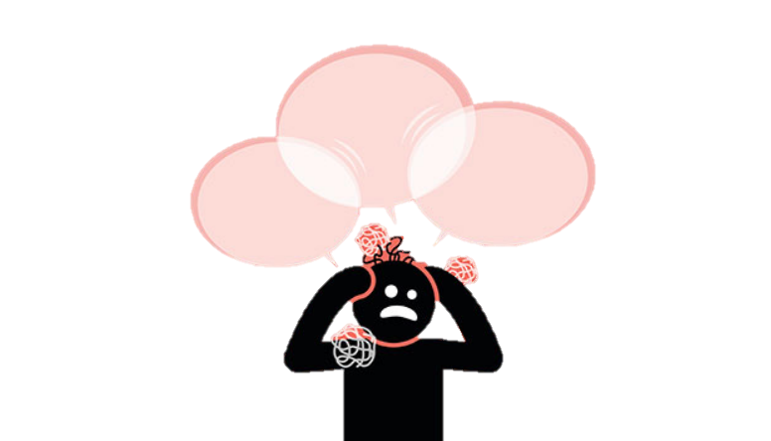
CHÚ THÍCH
(17) Nghìn xác này gói trong da ngựa (làm trai phải xả thân nơi chiến trường vì nghĩa lớn)
(18) Nhạc thái thường (nhạc tế lễ quan trọng ở tông miếu nay lại phải dùng mua vui cho giặc)
(22) Đặt mồi lửa vào dưới đống củi (phải biết cảnh giác)
(23) Kiềng canh nóng mà thổi rau nguội (phải biết lo sợ)

Slide 14
PHIẾU HỌC TẬP: thảo luận nhóm ( 5 phút)
Tìm hiểu về tác giả, tác phẩm theo những yêu cầu sau:
Tác giả Trần Quốc Tuấn ( nhóm 1,2) | Tác phẩm “ Hịch tướng sĩ” ( nhóm 3,4)
1. Cuộc đời: | 1. Cho biết tên tiếng Hán, phương thức biểu đạt của văn bản?
2. Sự nghiệp: | 2. Cho biết hoàn cảnh ra đời của văn bản?
 | 3. Văn bản được viết theo thể loại nào?
 | 4. Văn bản được viết ra nhằm mục đích gì? Đối tượng thuyết phục của văn bản là ai?

Slide 15
* Về tiểu sử, cuộc đời:
Trần Hưng Đạo sinh năm 1231?-1300, quê ở Nam Định, tên khai sinh là Trần Quốc Tuấn. Hiện nay, năm sinh và quê quán của ông chưa xác định được chính xác. Có tài liệu ghi chép rằng ông sinh năm 1288 quê ở Phủ Thiên Trường, phường lộc Vượng, thành phố Nam Định, tỉnh Nam Định ngày nay.
* Về thân thế: Trần Quốc Tuấn là con trai của An Sinh Vương Trần Liễu, chú ruột của ông là vua Trần Thái Tông. Mẹ ông là công chúa Thụy Anh.

Slide 16
* Về con người:
- Trần Quốc Tuấn là một người thông minh, xuất chúng, văn võ song toàn. Ông là một vị tướng vừa có tài, vừa có đức, luôn coi trọng chữ nghĩa và chữ tín. Vì lợi ích chung mà ông sẵn sàng gạt bỏ hiềm khích riêng tư. Ông rất khéo léo trong việc trọng dụng và tiến cử người tài giỏi.
- Đặc biệt, ông luôn hết lòng yêu thương nhân dân và quân lính, sẵn sàng xông pha nơi trận mạc nguy hiểm.

Slide 17
- Năm 1285 và năm 1287,quân Mông- Nguyên xâm lược nước ta, lần nào ông cũng được Trần Nhân Tông cử làm Tiết chế thống lĩnh các đạo quân ra trận,và cả hai lần đều thắng lợi vẻ vang.
- Đời Trần Anh Tông, ông về trí sĩ ở Vạn Kiếp ( nay là xã Hưng Đạo, huyện Chí Linh, tỉnh Hải Dương) rồi mất ở đây.Nhân dân tôn thờ ông là Đức Thánh Trần và lập đền thờ ở nhiều nơi trên đất nước.
* Vinh danh: Ông được xếp vào danh sách Mười Đại nguyên soái Thế giới kiệt xuất nhất.

Slide 18
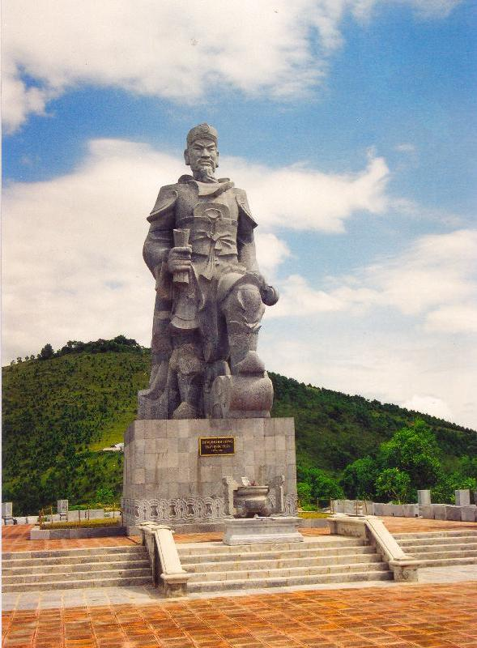
Tượng đài Trần Hưng Đạo tại núi Yên Phụ
(Kinh Môn, Hải Dương)

Slide 19
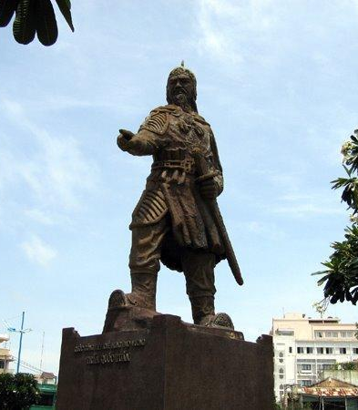
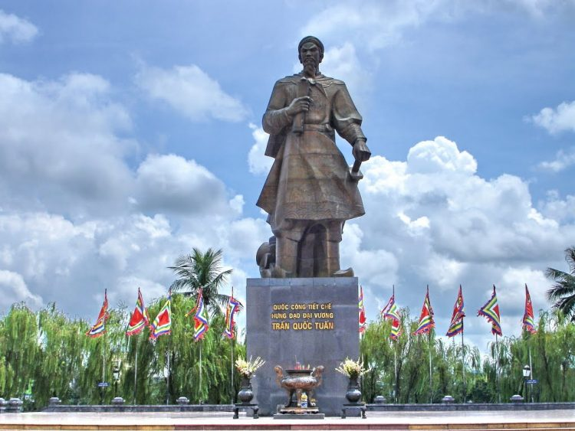
Tượng đài Trần Hưng Đạo tại TP Vũng Tàu
Tượng đài Trần Hưng Đạo tại Nam Định

Slide 20
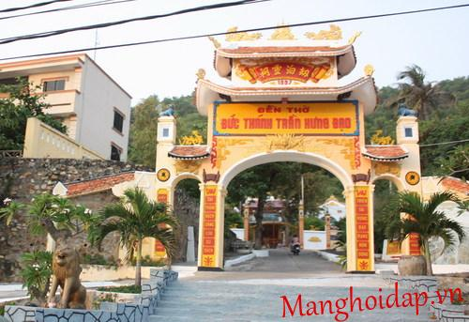
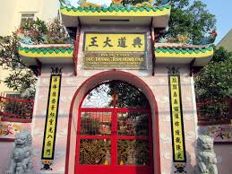
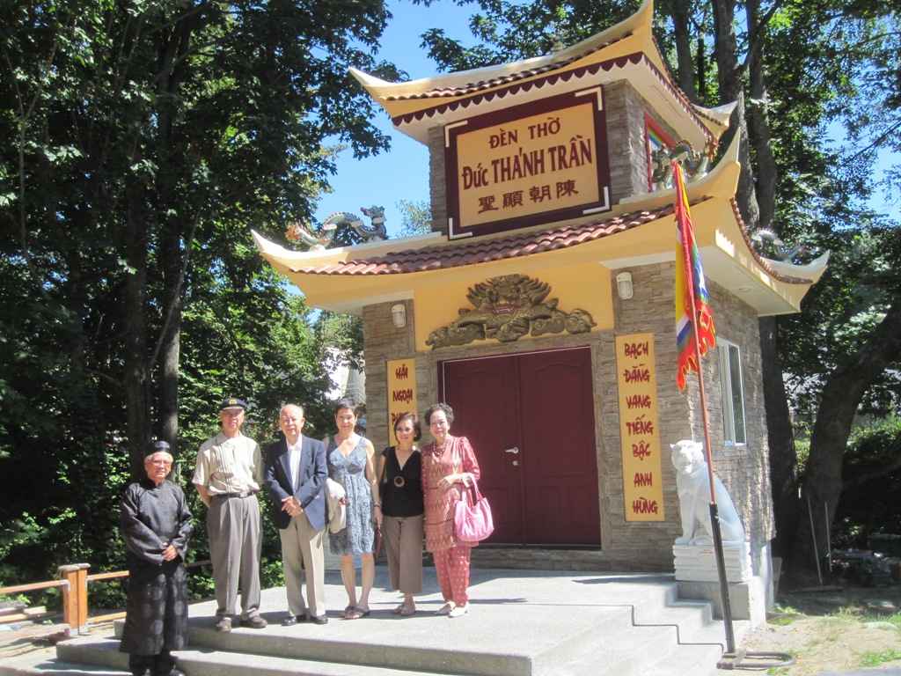
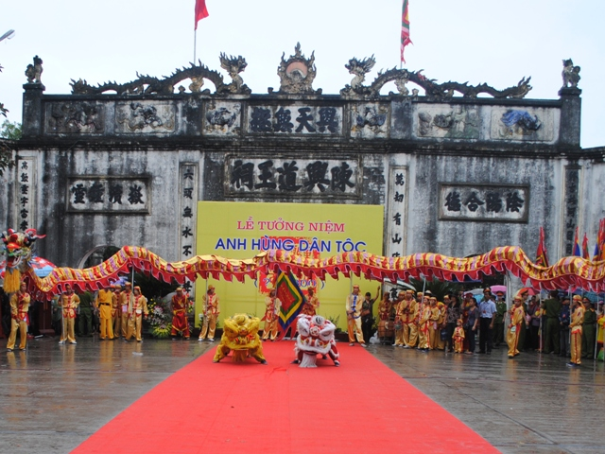
Tín ngưỡng Thờ Đức Thánh Trần trên mọi miền đất nước

Slide 21
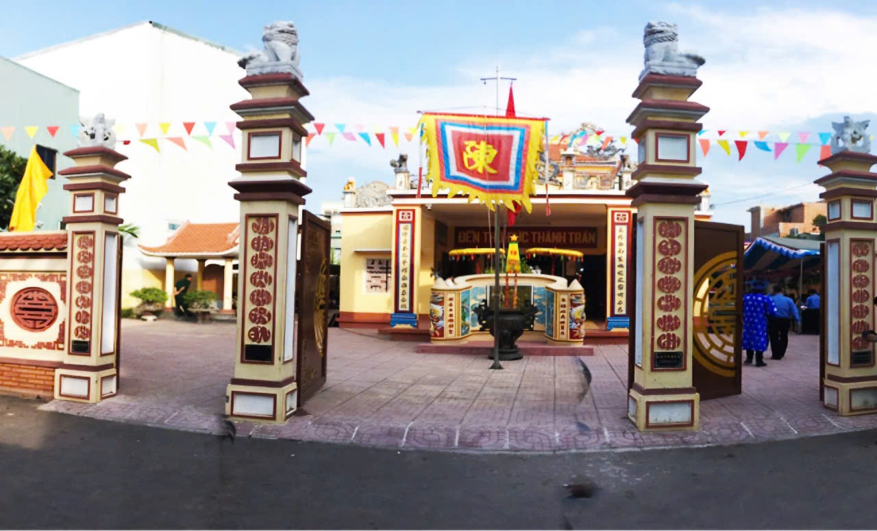
Tượng đài Trần Hưng Đạo nằm trên đỉnh một quả đồi, cạnh làng chài Hải Minh của bán đảo Phương Mai, thành phố Quy Nhơn..
. Đền thờ Trần Hưng Đạo tọa lạc tại địa chỉ số 596/17 đường Trần Hưng Đạo, phường Thị Nại, thành phố Quy Nhơn

Slide 22
Sự nghiệp:
- Tác phẩm tiêu biểu:
+ "Binh thư yếu lược"
+ "Vạn Kiếp tông bí truyền thư“

Slide 23
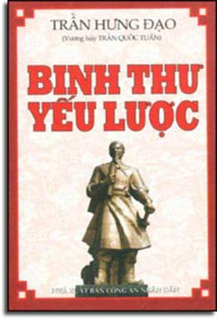
Đây là cuốn binh thư mà Trần Quốc Tuấn đã dày công biên soạn để cho tướng sĩ học tập nhằm chống lại 50 vạn quân Nguyên

Slide 24
Tác phẩm

Slide 25
PHIẾU HỌC TẬP: Tìm hiểu về tác phẩm “Hịch tướng sĩ”
1. Cho biết tên tiếng Hán, phương thức biểu đạt của văn bản
2. Cho biết hoàn cảnh ra đời của văn bản.
3. Văn bản được viết theo thể loại nào?
4. Văn bản được viết ra nhằm mục đích gì? Đối tượng thuyết phục của văn bản là ai?
- Tên tiếng Hán: Dụ chư tỳ tướng hịch văn
- Phương thức biểu đạt: Nghị luận
Ra đời trước cuộc kháng chiến chống Mông – Nguyên lần thứ 2 (1285) . Khi giặc Nguyên Mông sang xâm lược nước ta lần thứ hai, lúc này quân giặc rất mạnh muốn đánh bại chúng phải có sự đồng tình, ủng hộ của toàn quân, toàn dân, vì vậy Trần Quốc Tuấn đã viết bài hịch này để kêu gọi tướng sĩ hết lòng đánh giặc
- Thể loại : Hịch

Slide 26
Vua, chúa, thủ lĩnh
Người viết
Mục đích
Khích lệ, kêu gọi binh sĩ chống kẻ thù
Lối văn
Hịch
Văn biền ngẫu
Giọng điệu
Hùng hồn, hào sảng, đanh thép
Lập luận
Chặt chẽ, dẫn chứng phong phú, thuyết phục

Slide 27
So sánh thể chiếu, cáo và thể hịch
 | CHIẾU, CÁO | HỊCH
GIỐNG
KHÁC
+ Là thể văn nghị luận trung đại
+ Kết cấu chặt chẽ
+ Lập luận sắc bén
+ Lối văn xuôi, văn vần, văn biền ngẫu
+ Người viết: Vua, chúa, tướng
Ban bố mệnh lệnh; sự kiện trọng đại liên quan đến vận mệnh dân tộc
Kêu gọi; khích lệ tinh thần của binh sĩ trước cuộc kháng chiến

Slide 28
PHIẾU HỌC TẬP: Tìm hiểu về tác phẩm “Hịch tướng sĩ”
1. Cho biết tên tiếng Hán, phương thức biểu đạt của văn bản
2. Cho biết hoàn cảnh ra đời của văn bản.
3. Văn bản được viết theo thể loại nào?
4. Văn bản được viết ra nhằm mục đích gì? Đối tượng thuyết phục của văn bản là ai?
- Tên tiếng Hán: Dụ chư tỳ tướng hịch văn
- Phương thức biểu đạt: Nghị luận
Ra đời trước cuộc kháng chiến chống Mông – Nguyên lần thứ 2 (1285) .
- Thể loại : Hịch
- Kêu gọi, khích lệ tinh thần yêu nước của tướng sĩ,phê phán tư tưởng cầu an, hưởng lạc của một số tướng sĩ, kêu gọi mọi người đoàn kết trong cuộc chiến đấu chống kẻ thù xâm lược.
- Các tướng lĩnh trong quân đội của Trần Quốc Tuấn, sau đó, lan toả ra toàn bộ các tướng sĩ và người dân Đại Việt lúc bấy giờ.

Slide 29
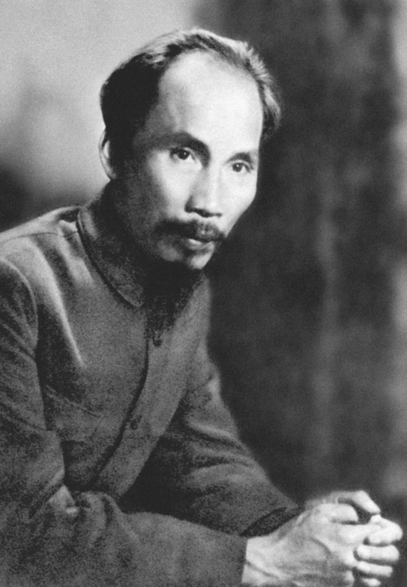
Chủ tịch Hồ Chí Minh năm 1946.
Ảnh tư liệu
Lời kêu gọi Toàn quốc kháng chiến của Chủ tịch
Hồ Chí Minh, ngày 19/12/1946

Slide 30
Từ đầu … “còn lưu tiếng tốt”
(Nêu gương trung thần nghĩa sĩ)
P1
Tiếp … “vui lòng” (Tình hình đất nước hiện tại và nỗi lòng của chủ tướng)
P2
Bố cục
Tiếp … “không muốn … được không ?” (Phân tích phải trái, làm rõ đúng sai)
P3
Còn lại (Nêu nhiệm vụ cấp bách, khích lệ tinh thần chiến đấu)
P4

Slide 31
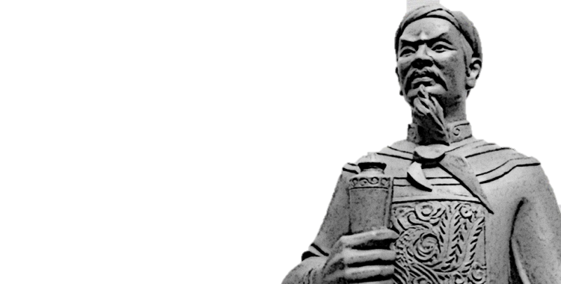
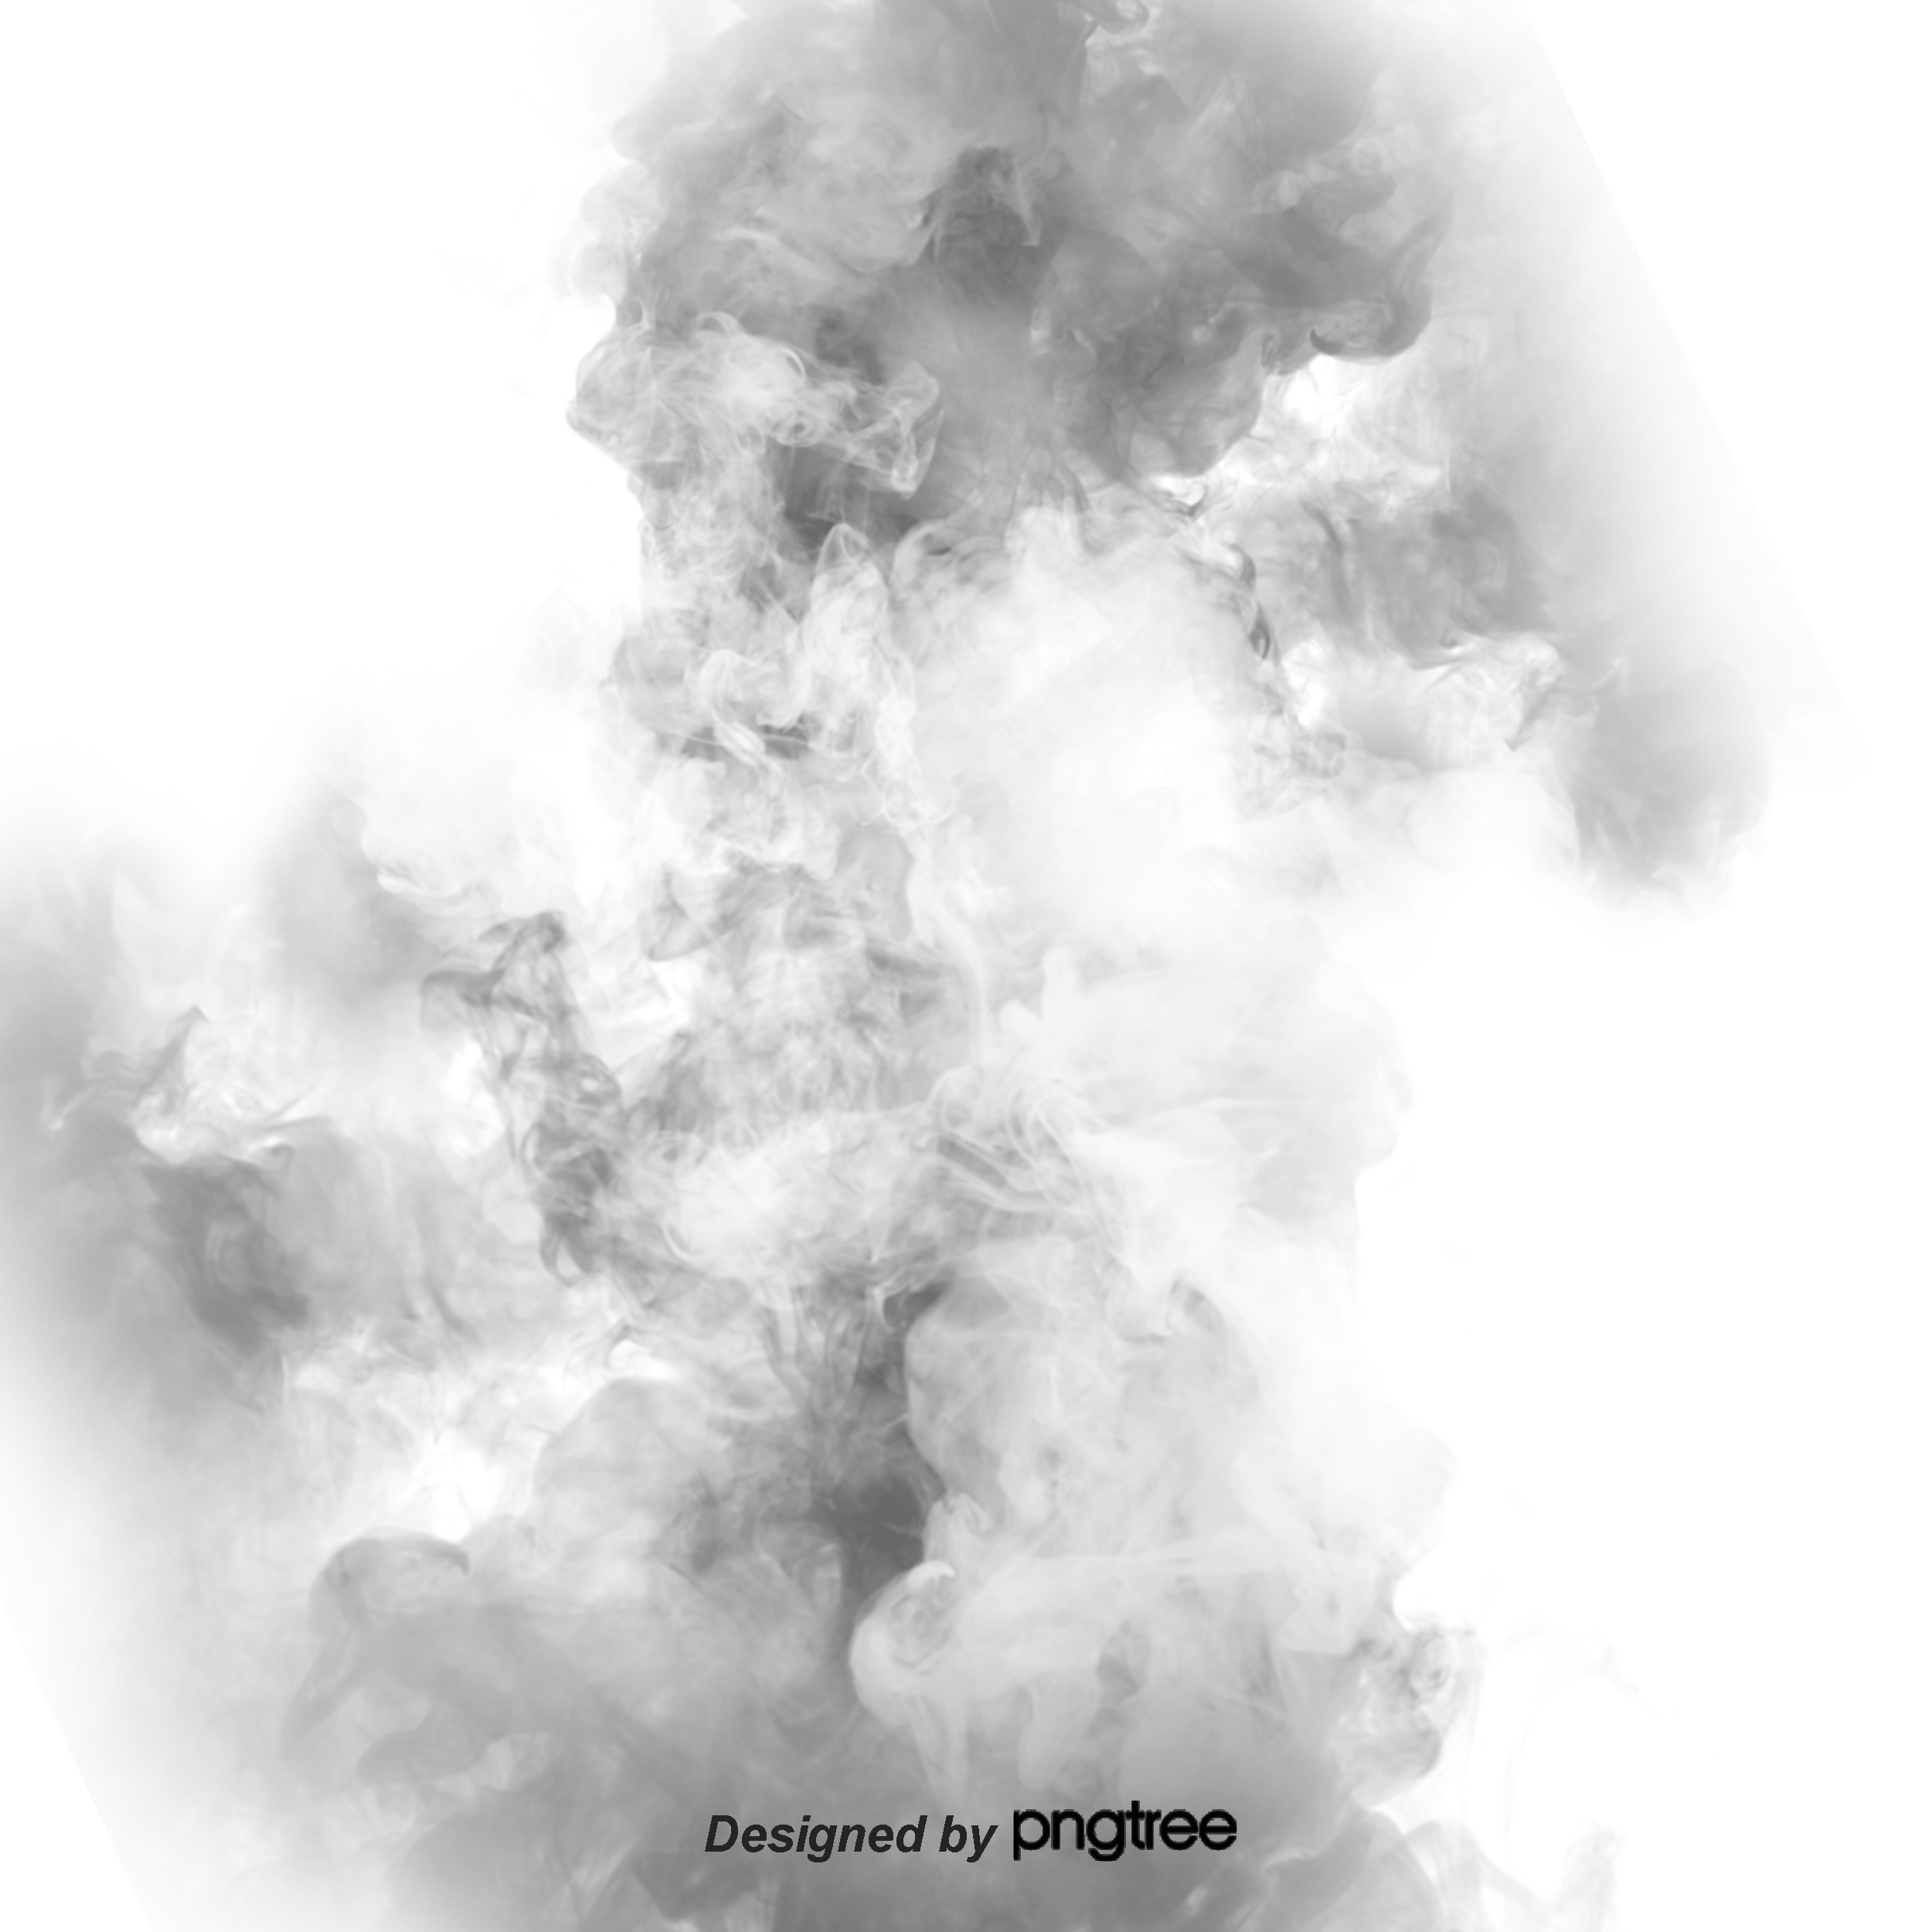
* Nguyên văn chữ Hán: Dụ chư tì tướng hịch văn
"Dụ": Bảo cho người dưới biết (sau này trở thành một thể văn hành chính thời cổ)
"chư": Là một hư từ chỉ số nhiều
"tì tướng": Những viên tướng dưới quyền giúp việc cho mình
("tì": Miếng vải đệm thêm vào áo cho khỏi rách)
"hịch văn": Thể loại hịch
=> Hịch văn răn bảo các tì tướng

Slide 32
Văn bản: Hịch tướng sĩ
( Dụ chư tỳ tướng
Hịch văn)

Slide 33
LUYỆN TẬP – VẬN DỤNG

Slide 34
CÂU 1:
Hội đồng khoa học Hoàng gia Anh đã xét phong 10 vị tướng tài của thế giới được chọn từ 98 vị từ cổ đại đến hiện đại vào tháng 2.1984. Việt Nam vinh dự là nước có hai người con ưu tú, đó là những anh hùng dân tộc nào?
Hưng Đạo Đại Vương
Trần Quốc Tuấn
Đại tướng
Võ Nguyên Giáp
HẾT GIỜ
THỜI GIAN
10
9
8
7
6
5
4
3
2
1

Slide 35
CÂU 2:
“Vó ngựa ……………….. đi đến đâu,
cỏ không mọc được chỗ ấy”
MÔNG CỔ
HẾT GIỜ
THỜI GIAN
10
9
8
7
6
5
4
3
2
1

Slide 36
CÂU 3:
Tên của một triều đại thịnh vượng, hào khí ngất trời của triều đại này vào thế kỉ XIII.
Triều đại nhà Trần
HẾT GIỜ
THỜI GIAN
10
9
8
7
6
5
4
3
2
1

Slide 37
CÂU 4:
Thể loại của văn bản có tên chữ Hán:
“Dụ chư tì tướng hịch văn”
Hịch
HẾT GIỜ
THỜI GIAN
10
9
8
7
6
5
4
3
2
1

Slide 38
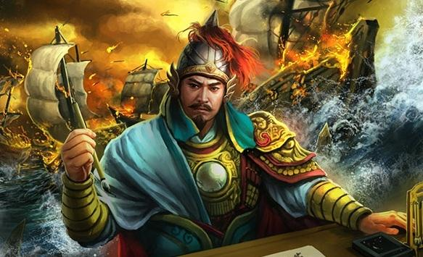
Người ta thường viết hịch khi nào?
A. Khi đất nước có giặc ngoại xâm
B. Khi đất nước thanh bình
C. Khi đất nước phồn vinh
D. Khi đất nước vừa kết thúc chiến tranh

Slide 39
Trần Quốc Tuấn sáng tác Hịch tướng sĩ khi nào?
A. Trước khi quân Mông - Nguyên xâm lược nước ta lần thứ nhất (1257)
B. Trước khi quân Mông - Nguyên xâm lược nước ta lần thứ hai (1285).
C. Sau khi quân Mông - Nguyên xâm lược nước ta lần thứ hai
D. Sau chiến thắng quân Mông - Nguyên lần thứ hai.

Slide 40
Lựa chọn 3 trung thần nghĩa sĩ mà Trần Quốc Tuấn nhắc đến
A. Kỷ Tín, Kính Tâm, Cảo Khanh
B. Cảo Khanh, Kính Tâm, Dự Lượng
C. Kỷ Tín , Do Vu, Thân Khoái
D. Thân Khoái, Dự Lượng, Do Vu

Slide 41
Phần đầu bài Hịch, Trần Quốc Tuấn đã sử dụng kế gì trong Binh pháp?
A. Nêu gương khích tướng
B. Mượn trời giết giặc
C. Thiên- Địa- Nhân
D. Tùy thời tạo thế

Slide 42
HƯỚNG DẪN HỌC BÀI
Hoàn thiện nội dung bài học vào vở.
- Đọc lại bài “Hịch tướng sĩ”
- Chuẩn bị tiếp phần theo: Cách thuyết phục của tác giả qua bài hịch.

Slide 43
Xin cám ơn đã lắng nghe!
Xin chào tạm biệt!

